Slide 1
Microprofile
Así llegamos a esto.

Slide 2
JavaMéxico
JVM_MX
TelmexHub
https://www.meetup.com/jvm-mx/
https://slack.javamexico.org/

Slide 3
Microprofile
Preámbulo
Historia
Microprofile
Ejemplos

Slide 4
Preámbulo.
¿Por qué hacemos lo que hacemos?
Crecimiento personal
Soy un profesional
Honrar mi formación (alma mater, origen, maestros, etc)
Honrar a mi empresa/equipo
Demostrar que soy un chingón
Darle valor a mi cliente
Llegar a producción
Con valor
Rápido
Bien documentado
Sana relación
Construir software de calidad
Legible por humanos
Eficiente
Mantenible
Buenas bases para crecer
Componentes intercambiables, lo mío es desacoplar.

Slide 5
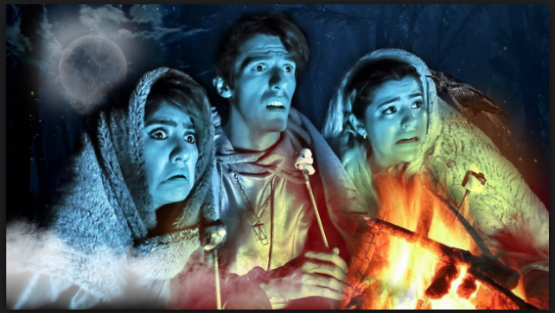
Historia (y contexto).
Los Polinesios
https://www.youtube.com/watch?v=HDn_af52NaE

Slide 6
Preámbulo del preámbulo.
Transformación digital

Slide 7
Transformación digital
La transformación digital son las nuevas oportunidades de estrategia de negocios que surgen gracias a la aparición de las tecnologías.
Así mismo, este cambio no es sólo tecnológico sino que lleva consigo nuevas aptitudes tanto en las personas físicas así como en la reinvención de organizaciones que afectan al mercado global tradicional.
No está enfocada a la tecnología utilizada (Big Data, cloud, Internet de las cosas, movilidad, social business) sino en utilizarla para lograr los objetivos marcados. La transformación digital irá ligada con los objetivos y estrategias empresariales.
https://www.iebschool.com/blog/que-es-transformacion-digital-business/

Slide 8
Transformación digital
Clientes
Operación
Canales
Datos
Tecnología

Slide 9
Transformación digital
Clientes
Operación
Canales
Datos
Tecnología

Slide 10
Transformación digital
Tecnología

Slide 11
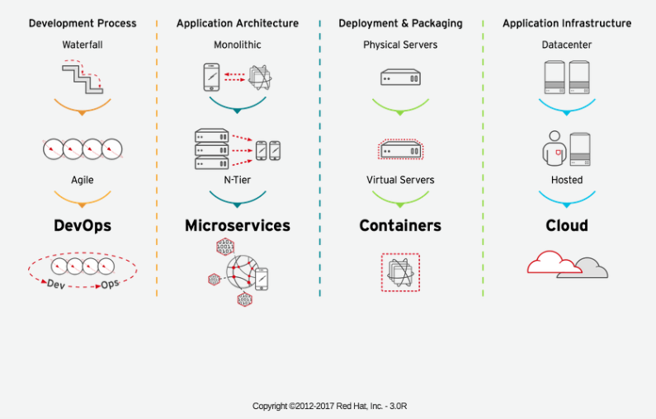
Transformación digital
Tecnología

Slide 12
Transformación digital
Tecnología
Devops
Microservicios
Contenedores
Cloud
Agile
N-Capas
Servidores
Virtuales
Hosteado
Cascada
Monolitico
Servidores
fisicos
Datacenter
Proceso de Desarrollo
Arquitectura de la aplicación
Empaquetado y despliegue
Infraestructura de la aplicación

Slide 13
Transformación digital
Tecnología
Microservicios
Agile
N-Capas
Hosteado
Cascada
Monolitico
Servidores
fisicos
Datacenter
Proceso de Desarrollo
Arquitectura de la aplicación
Empaquetado y despliegue
Infraestructura de la aplicación

Slide 14
Transformación digital
Tecnología
Cloud
Hosteado
Cascada
Monolitico
Servidores
fisicos
Datacenter
Proceso de Desarrollo
Arquitectura de la aplicación
Empaquetado y despliegue
Infraestructura de la aplicación

Slide 15
Transformación digital
Tecnología
Agile
N-Capas
Servidores
Virtuales
Cascada
Monolitico
Servidores
fisicos
Datacenter
Proceso de Desarrollo
Arquitectura de la aplicación
Empaquetado y despliegue
Infraestructura de la aplicación

Slide 16
Microservicios
Bien definido.
Un solo propósito
Ligeramente acoplado
Modelado por el dominio (Domain Driven Design)

Slide 17
Microservicios. ¿Por qué?
Rápido desarrollo.
Se deploya rápido.
Menos complejo.
Fácil de escalar.

Slide 18
Ahora vamos con java.

Slide 19
Historia. Java
Java
Lenguaje (Versión 11)
Plataforma (JVM)

Slide 20
Historia. JSR
Java Specification Request.

Slide 21
Historia. JSR
Por ejemplo:
La versión 4 de los servlets esta contenida en el: JSR 369: Java Servlet 4.0 Specification. Su implementación de referencia es Glassfish.
WebSocket es: JSR 356: Java API for WebSocket. Su implementación de referencia es Tyrus.
JMS … JSR 914
JAX-RS… JSR 339.

Slide 22
Sencillo ¿Cierto?

Slide 24
Historia. 1998. Java 2
JEE 1.2 o J2EE.
Como anécdota el nombre J2EE se quedó “pegado” y era una manera de saber quien conocía o no sobre el tema.
No existió un JSR que describiera J2EE, sólo existían los JSRs de sus componentes.

Slide 25
Historia. JEE 1.3, 1.4, 1.5. La guerra (y confusión) del full compliance.
JEE 1.3. JSR 058.
JEE 1.4. JSR 151.
JEE 1.5. JSR 244.

Slide 26
Historia. JEE 1.4. Llegaron jugadores.
Geronimo de la ASF(Descontinuado).
JOnAs de ObjectWeb.
Netweaver de SAP.
System Aplication Server de Sun(Descontinuado).
Websphere de IBM.
Weblogic de Bea Systems (Ahora de Oracle).

Slide 27
Historia. JEE 1.5. Más opciones.
JBoss de JBoss Inc (Comprada después por RedHat)
Oracle Container for java (OC4J) de Oracle (Descontinuado).
Glasshfish de Sun (Ahora de Oracle).

Slide 28
Historia. Nos falta uno.
Hace falta mencionar a: Wildfly, Con la compra de JBoss Inc por parte de RedHat en Abril del 2006, RedHat decidió crear una versión Open Source y a la par mantener su versión propietaria, esta versión OpenSource tomó el nombre de Wildfly y vió la luz en Noviembre del 2014.

Slide 29
Historia.
¿Cuál confusión?

Slide 30
Historia.
JEE Full compatible
Implementa todos los JSR’s de su JSR
JEE Partial compliance
No implementa todos los JSR’s de su JSR

Slide 31
Historia.
¿Y qué importaba que fuera o no Full?

Slide 32
Historia.
EJB
Enterprise Java Bean

Slide 33
Historia. Llegó Lutero.
Octubre del 2002
¿Puedo decir que hago JEE si no uso EJBs?

Slide 34
Historia.
Spring pone en primer plano la inyección de dependencias.
Con el spring container marca distancia.
Interface 21 cambia de nombre a SpringSource en el año 2007 y en 2009 VMWare compra SpringSource.

Slide 35
Historia. JEE tiene ya un claro competidor
Spring vs JEE

Slide 36
Historia. JEE 6. Comienza la Resistencia.
JEE 1.6, JSR 316,
Llega el webprofile
JEE se "Spring-nizo"

Slide 37
Historia. JEE 6. Y también más nombres por aprender.
Java EE 6 Full Platform Compatible Implementations
Java EE 6 Web Profile Compatible Implementations
Java EE 6 partial Implementations.

Slide 38
Historia. JEE 7. Ahi vamos, esperense.
JEE 1.7. JSR 342
Hay que ponerse al corriente
REST y Websocket

Slide 39
Historia. JEE 8. Lo que pedian ¿O no?.
JEE 8. JSR 366
Ya deben estar contentos
Json para todos.

Slide 40
Historia.

Slide 41
¿Observan algo en esa linea de tiempo?

Slide 42
¿Observan algo en esa linea de tiempo?
3 años en promedio para subir de versión.

Slide 43
https://www.quora.com/What-is-the-history-of-The-Spring-Framework

Slide 44
Historia
Muy bonito, muy bonito, pero,con otras herramientas se puede hacer más rápido, Ya no se diga en otros lenguajes.
Aunado a eso, el ambiente estaba ya invadido por el movimiento ágil.

Slide 45

Alguien piense en los java Devs!!!

Slide 46
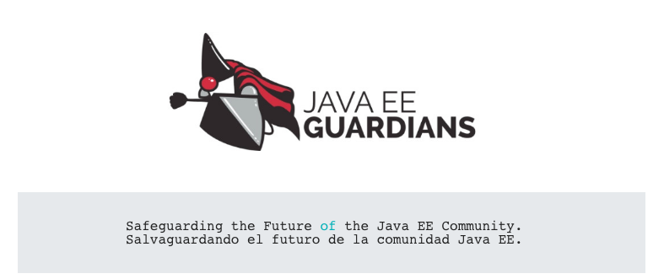

Slide 47
Historia. Coyuntura.
Microservicios
Contenedores
JavaEE Guardians

Slide 48

Microprofile
http://microprofile.io/

Slide 49
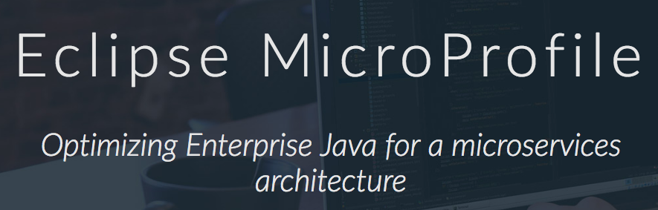
Microprofile.

Slide 50
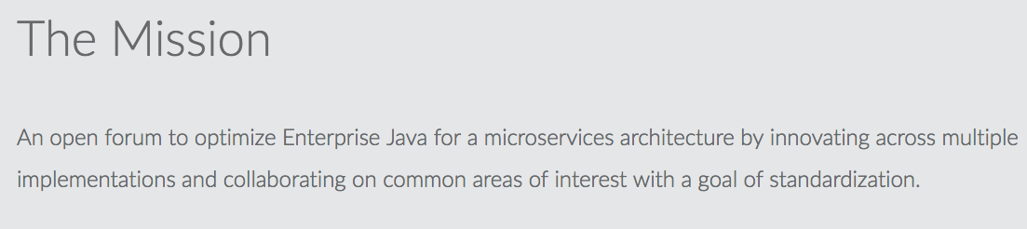
Microprofile.

Slide 51
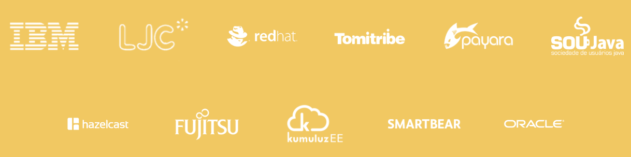
Microprofile
¿Quiénes forman ese foro?

Slide 52
Microprofile.

Slide 53
Microprofile
http://microprofile.io/blog/2017/08/eclipse-microprofile-1.1-available

Slide 54
Microprofile
http://microprofile.io/blog/2017/10/eclipse-microprofile-1.2-available

Slide 55
Microprofile
http://microprofile.io/blog/2018/01/eclipse-microprofile-1.3-available

Slide 56
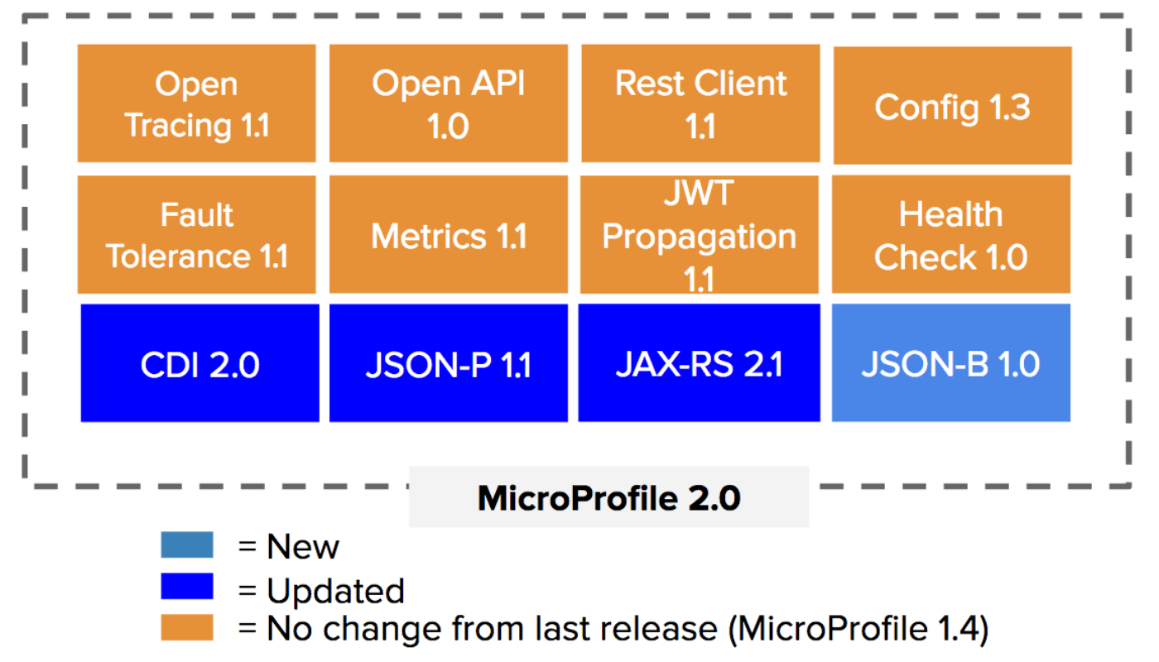
Microprofile
https://www.infoq.com/news/2018/08/microprofile-1.4-and-2.0

Slide 57
Microprofile

Slide 58



Ejemplos
http://wildfly-swarm.io/
https://developer.ibm.com/wasdev/websphere-liberty/
https://www.payara.fish/

Slide 59
Thorntail
https://thorntail.io/generator/

Slide 60
Ejemplo
Tarea
Recuperar lista de tareas
Insertar tarea

Slide 61
Microservicios y java
¿Solo se puede con microprofile?

Slide 62
Microservicios y java
¿Solo se puede con microprofile? NO

Slide 63
Microframeworks
https://helidon.io/#/
https://micronaut.io/
http://sparkjava.com/

Slide 64
Springboot
https://spring.io/projects/spring-boot

Slide 65
Reflexión
¿Por qué hacemos lo que hacemos?
Crecimiento personal
Soy un profesional
Honrar mi formación (alma mater, origen, maestros, etc)
Honrar a mi empresa/equipo
Demostrar que soy un chingón
Darle valor a mi cliente
Llegar a producción
Con valor
Rápido
Bien documentado
Sana relación
Construir software de calidad
Legible por humanos
Eficiente
Mantenible
Buenas bases para crecer
Componentes intercambiables, lo mío es desacoplar.

Slide 66
Gracias por su paciencia.
@rugi
https://www.linkedin.com/pulse/microprofile-mucho-camino-para-llegar-aqu%25C3%25AD-isaac-ruiz-guerra/
http://xhubacubi.blogspot.mx/2017/10/probando-microprofile-en-20-minutos.html
http://xhubacubi.blogspot.mx/2016/07/articulos-en-otn-en-espanol.html

